Slide 1
ФГБОУ ВО «Красноярский государственный медицинский университет имени профессора В.Ф. Войно-Ясенецкого» МЗ РФ
Кафедра терапевтической стоматологии
Кандидоз СОПР Классификация Этиология Клинические формы Лечение Профилактика
Выполнила:
клинический ординатор 2го курса
кафедры терапевтической стоматологии КрасГМУ
Кох Елизавета Сергеевна
Проверила: КМН, доцент
Тарасова Наталья Валентиновна
2023

Slide 2
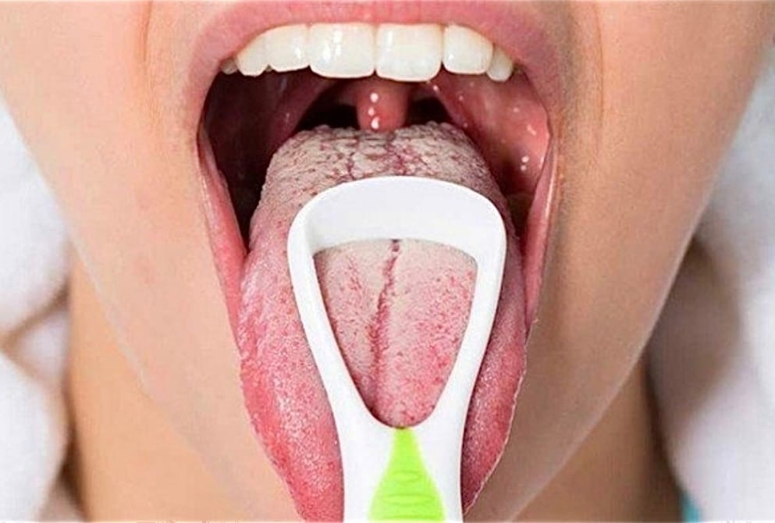
Кандидоз — грибковое заболевание, вызываемое условно-патогенными дрожжеподобными грибами рода Candida

Slide 3
Кандидоз (кандидомикоз, молочница) слизистой оболочки полости рта и губ относится к наиболее распространенным заболеваниям.
Возбудителями грибковой инфекции полости рта являются грибы из рода Candida, чаще других дрожжеподобный гриб Candida albicans, широко распространенный в природе. Обнаруживается он у многих здоровых людей.
Кандидоз развивается на фоне определенных физиологических изменений организма человека, различных патологических состояниях.
Кандидозом чаще болеют ослабленные дети первых недель жизни, но встречается она также у здоровых детей при нарушении гигиенических правил.
Кандидоз может возникнуть также у детей старшего возраста, длительно болеющих, применявших антибактериальные, гормональные, цитостатические препараты.

Slide 4
По клиническому течению различают: острый и хронический кандидоз;
По степени поражения: поверхностный, глубокий;
По распространенности: генерализованный, очаговый;
По локализации: стоматит, хейлит, глоссит.

Slide 5
B нашей стране принята и широко используется клиническая классификация кандидоза полости рта, предложенная Шеклаковым Н.Д. (1976):
1. Острый псевдомембранозный кандидоз (молочница);
2. Острый атрофический кандидоз;
3. Хронический гиперпластический кандидоз;
4. Хронический атрофический кандидоз.

Slide 6
Диагностика
1. Микроскопический метод – исследование патологического материала (налета, кусочков органов) и обнаружение псевдомицелия.
2. Микологический – посев материала на среду Сабуро, томатный или картофельный агар с последующей идентификацией.
3. Серологический – обнаружение антител – постановка РА и РСК с кандидозным антигеном.

Slide 7
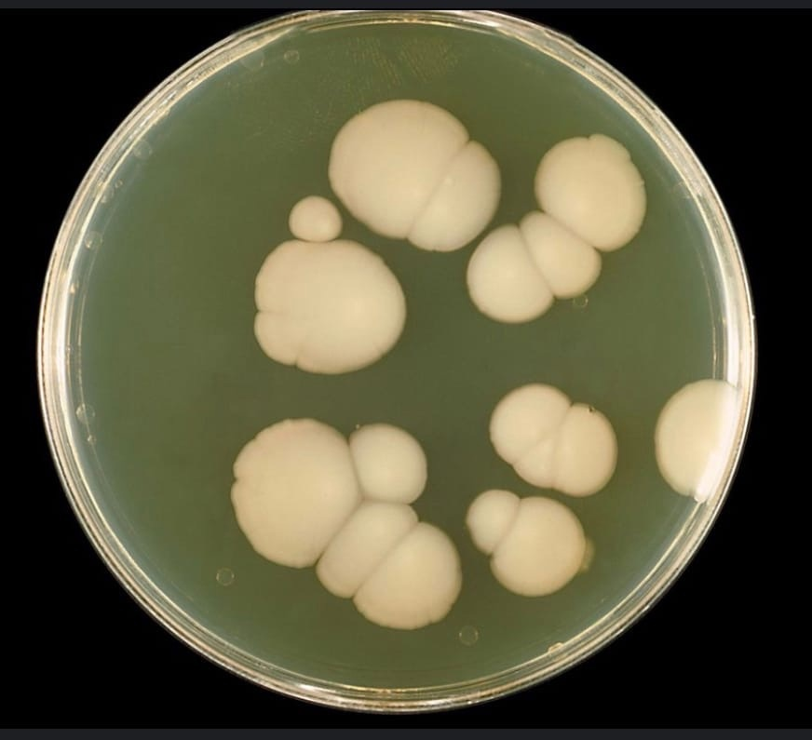
Candida albicans, выращенная на агаре

Slide 8
Клинические проявления
Кандидоз полости рта занимает третье место среди всех заболеваний слизистой оболочки полости рта. Среди всей кандидозной патологии поражение полости рта и красной каймы губ составляет 41,7%.
Общими симптомами кандидоза является гиперемия слизистой оболочки диффузная или очаговая, десквамация, отечность, налет.

Slide 9
Острый псевдомембранозный кандидоз
Это самая распространенная, «классическая» форма кандидоза полости рта, известная как молочница. Заболевание часто поражает новорожденных, особенно недоношенных и с родовыми травмами: детей грудного возраста, ослабленных инфекционными заболеваниями, бронхитом, диспепсиями.
У более старших детей кандидоз может возникать при рахите, экссудативном диатезе, гиповитаминозах, взрослых псевдомембранозный кандидоз встречается редко и поражает главным образом лиц с тяжелыми вторичными иммунодефицитными состояниями - при раке, после применения стероидной терапии, радио - и рентгенотерапии, цитостатиков.
Больные предьявляют жалобы на: боль при приёме пищи, жжение и сухость в полости рта, которые возможны даже в покое. Поражаться может любой отдел полости рта, чаще всего - щеки, небо язык.
Клинически в начале заболевания определяются точечные налеты крупинки белого цвета, которые могут сливаться, образуя творожистые пленки, напоминающие свернувшееся молоко. При легком течении заболевания налет легко снимается при поскабливании шпателем, после чего можно видеть гладкую, слегка отечную, гиперемированную поверхность. Возможно также наличие пленки в виде островков разной величины на фоне гиперемированной слизистой оболочки полости рта. В тяжелых случаях при генерализованном процессе может отмечаться регионарный лимфаденит, очаги наслоения налета сливаются в сплошные пленчатые поверхности. При поскабливании такой налет отслаивается трудом, а под ним обнаруживается эритема, иногда кровоточащие эрозии.

Slide 10
Довольно часто при поражении кандидозом слизистой оболочки полости рта в патологический процесс вовлекается слизистая языка. При этом может наблюдаться несколько форм острого псевдомембранозного глоссита: • десквамативная форма - на спинке языка участки десквамации эпителия, чувствительные, болезненные, окруженные темно-желтым трудно снимающимся налетом. • эритематозная форма - отечен, гиперемирован, покрыт пенистым, вязким снимающимся налетом. • инфильтративная форма - слизистая оболочка отечна, гиперемирована, боковые поверхности языка покрыты ярко трудно снимающимся налетом, сосочки языка инфильтрированы; • эрозивная форма - слизистая оболочка спинки языка гиперемирована, отечна, покрыта рыхлым налетом серовато-белого цвета, легко снимающимся, с образованием эрозий.

Slide 11
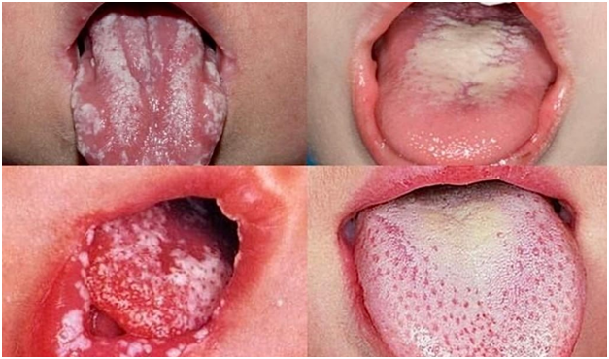

Slide 12
Острый атрофический кандидоз
Может возникать после острой псевдомембранозной формы или самостоятельно. Нередко она является осложнением терапии антибактериальными препаратами, может также быть следствием применения местных, в том числе ингаляционных, или пероральных системных кортикостероидов.
Наиболее часто поражается язык, щеки может страдать любой отдел полости рта. Острый атрофический кандидоз сопровождается сильной болезненностью, жжением и сухостью в полости рта. При глоссите движения языка становятся ограниченными, в результате травматизации его боковых поверхностей зубами развивается отек. Слизистая оболочка становится очень чувствительной к тактильным, химическим и температурным раздражителям, что делает болезненным прием грубой пищи, холодных и горячих жидкостей. Важно отметить, что вкусовая рецепция не нарушена. Лишь иногда отмечается ретардированное восприятие химических раздражителей.
Очаги поражения представлены пятнами эритемы с гладкой как бы лакированной поверхностью. Налет отсутствует или сохраняется только в глубоких складках на языке, слизистая оболочка огненно-красного цвета. При вовлечении в процесс языка слизистая оболочка его спинки становится темно-красной, гладкой, блестящей, сосочки сглаживаются (симптом «резинового языка»). На слизистой щек или красной кайме губ определяется гладкая, ярко гиперемированная поверхность с истонченным эпителием. Иногда на красной кайме губ образуется незначительное количество корочек.

Slide 13
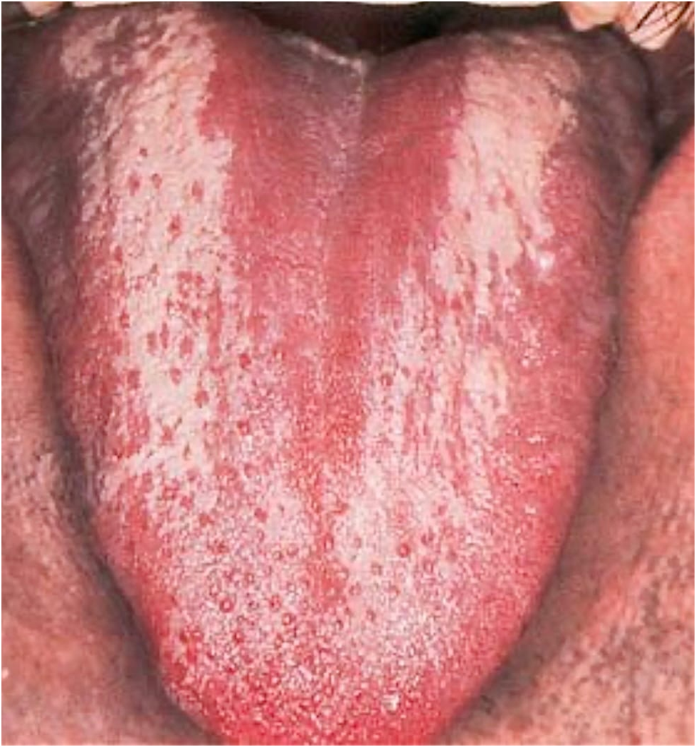

Slide 14
Хронический гиперпластический кандидоз
Самый часто встречаемый вариант (до 75%), он развивается при приеме цитостатиков, антибиотиков, у больных туберкулезом, патологией крови, СПИДом. Кроме того, данная форма кандидоза может наблюдаться у курильщиков, иногда у использующих зубные протезы, а также при патологии желудочно-кишечного тракта. Субъективными ощущениями поражения, как правило, не сопровождаются.
Пациенты могут предъявлять жалобы на боль при приеме кислой, острой пищи, на сухость в полости рта, извращение вкуса. Кроме того, могут обращаться пациенты с жалобами на наличие неприятного запаха изо рта. Слизистая оболочка полости рта гиперемирована, на слизистой оболочке щек, реже на языке появляются белые пятна и бляшки разной величины.

Slide 15
При локализации в области ромбовидной ямки наслаивающиеся друг на друга бляшки могут образовывать неровную поверхность в виде «булыжной мостовой».
При длительном существовании процесса налет пропитывается фибрином, в результате чего образуются грубые беловато-серого цвета пленки, которые плотно спаяны с подлежащей слизистой оболочкой. Такой процесс описывают как псевдолейкоплакический, так как клинически такая форма кандидоза напоминает лейкоплакию. В данном случае налет удаляется с трудом, при этом обнажаются болезненные, кровоточащие эрозивные поверхности.
При поражении языка отмечается разрастание сосочков, чаще всего отмечается гипертрофия нитевидных сосочков языка, так называемый симптом «бархатной бумаги». При сочетании микотической флоры с пигментообразующими микроорганизмами выражена гиперплазия нитевидных сосочков языка, и их окрашивание создает имитацию «черного волосатого языка». Особое внимание следует обращать на очаги поражения, где сочетаются , элементы - эритемы и гиперкератоза, поскольку там высока вероятность малигнизации. До сих пор не ясно, однако, является ли малигнизация следствием кандидной инфекции или происходит вторичное инфицирование уже измененного эпителия.

Slide 16
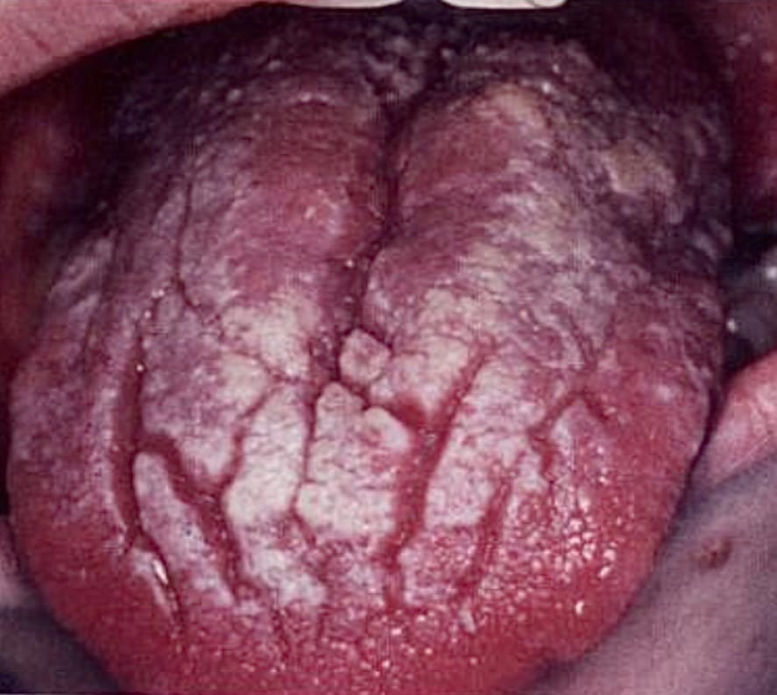

Slide 17
Хронический атрофический кандидоз
Эта форма кандидоза полости рта чаще встречает у пожилых людей, носящих зубные протезы, при атрофическом гастрите, заболеваниях крови, сахарном диабете.
Такая форма кандидоза характеризуется сухостью, гиперемией и атрофией эпителия полости рта, может отмечаться жжение слизистой оболочки, выделение вязкой тягучей слюны. Часто хронический атрофический кандидоз поражает слизистую оболочку протезного ложа, при этом характерным является наличие хронической эритемы и отека участка слизистой неба, прилегающего к протезу. Протезы нижней челюсти, как правило, не вызывают подобных процессов. Длительно текущий атрофический кандидоз приводит к атрофии сосочкового аппарата языка, при этом его поверхность гладкая, как бы полированная, и в некоторых пособия описан как симптом «резинового языка».

Slide 18
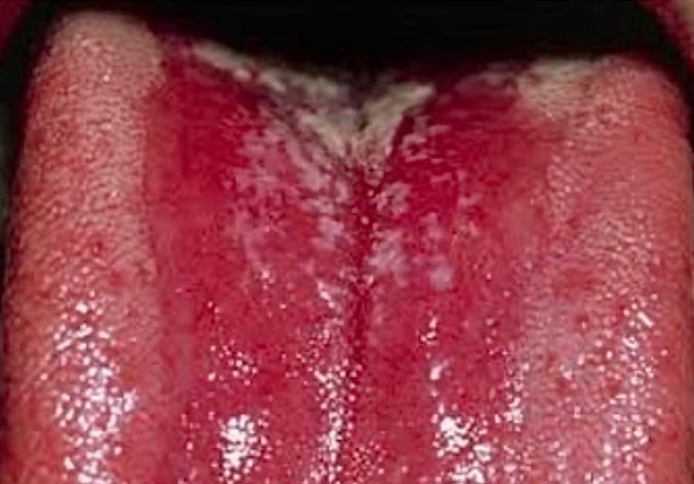
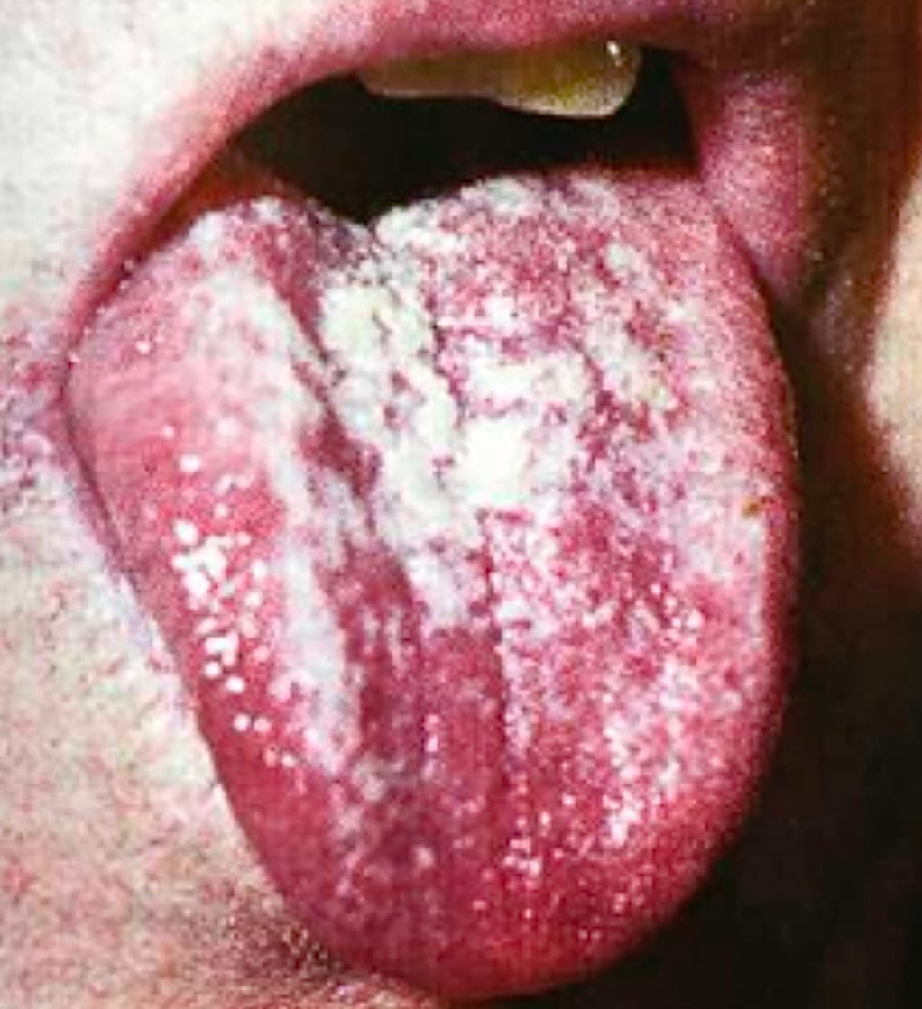

Slide 19
Дифференциальная диагностика
Лептотрихоз - псевдомикотическое поражение слизистой оболочки полости рта, вызываемое сапрофитом полости рта бактерией Leptotrix buccalis. Данное заболевание длительно течет бессимптомно, что затрудняет выявление его начала. Заболевание обнаруживается случайно, в некоторых случаях аккомпанирует фолликулярной ангине, в других - после применения антибиотиков.
От кандидоза лептотрихоз отличается наличием сухих, плотно прилегающих крошковатых налетов и пробочек «шипиков», как бы вдавленных в неизменные слизистые оболочки. При лептотрихозе патологические образования или налет снимаются с трудом, а при кандидозе легко. При лептотрихозе отсутствует какая-либо тканевая воспалительная реакция, а при кандидозе имеются явления реактивного воспаления. Лептотрихоз не вызывает никаких субьективных ощущений и не отражается на общем состоянии больного. В микробиологических препаратах при лептотрихозе видны тонкие, нитевидные палочки, представленные в виде переплетающихся скоплений. Нити лептотрикса значительно тоньше, чем у Candida, прямолинейные, не имеют ветвления, отсутствуют формы спороношения.

Slide 20
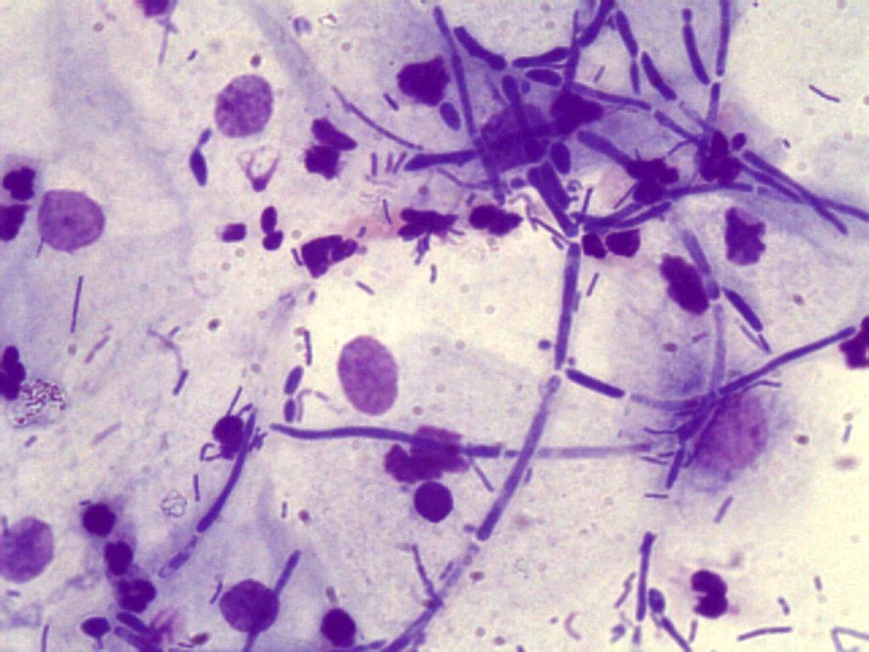
Микропрепарат. Лептотрихоз ротоглотки; возбудитель Leptotrichia buccalis

Slide 21
Аспергиллез - заболевание, вызываемое грибами рода Aspergillus. Аспергиллы широко распространены в природе, особенно в продуктах, подверженных гниению. К заболеванию ведет вдыхание большого количества спор аспергилл, например при работе с гниющим сеном, компостом и снижение реактивности организма. Заболевание не контагиозно. Основная локализация заболевания - бронхолегочная система, но возможно поражение слизистой оболочки полости рта.
Характеризуется наличием белых пятен, напоминающих скорее папулы при красном плоском лишае. Пленки легко удаляются. Для верификации диагноза необходимо проводить микробиологическое исследование.

Slide 22
Хронический герпетический стоматит характеризуется наличием изолированных или расположенных группами эрозий с ярко воспалительным венчиком, афты покрыты беловатым или желтоватым налетом. При слиянии налет может напоминать кандидозный. Герпетическая инфекция, как правило, поражает ороговевающий эпителий. Афтозные элементы можно увидеть на красной кайме губы, вершинах десневого сосочка, на щеках, на линии смыкания зубов. Зачастую герпетическому поражению полости рта аккомпанирует лимфаденит.
При цитологическом исследовании обнаруживаются клетки-монстры (гигантские многоядерные клетки, указывающие на герпетическую инфекцию).

Slide 23
Хронический герпетический стоматит

Slide 24
Схожесть клинической картины кандидоза и симптомов Филатова-Коплика Бельского, возникающего при кори, обусловлена наличием крошковатого налета на слизистой оболочке полости рта. Но данный симптом характеризуется наличием мелких беловато-желтых, не сливающихся и не снимающихся при соскабливании налетов, чего не бывает при кандидозе. Пятна Филатова появляются в период продромы кори, отмечаются на слизистой оболочке щек в проекции больших коренных зубов. Афты напоминают «брызги извести» на поверхности гиперемированного пятна, которое слегка выступает над уровнем слизистой оболочки. С появлением коревой экзантемы на коже на 3-4 сутки пятна Филатова-Коплика-Бельского исчезают. Выявления перечисленных симптомов позволяет отличить проявления кори в полости рта от кандидоза слизистой оболочки. Диагностике существенно помогает бактериологическое и вирусологическое исследование.

Slide 25
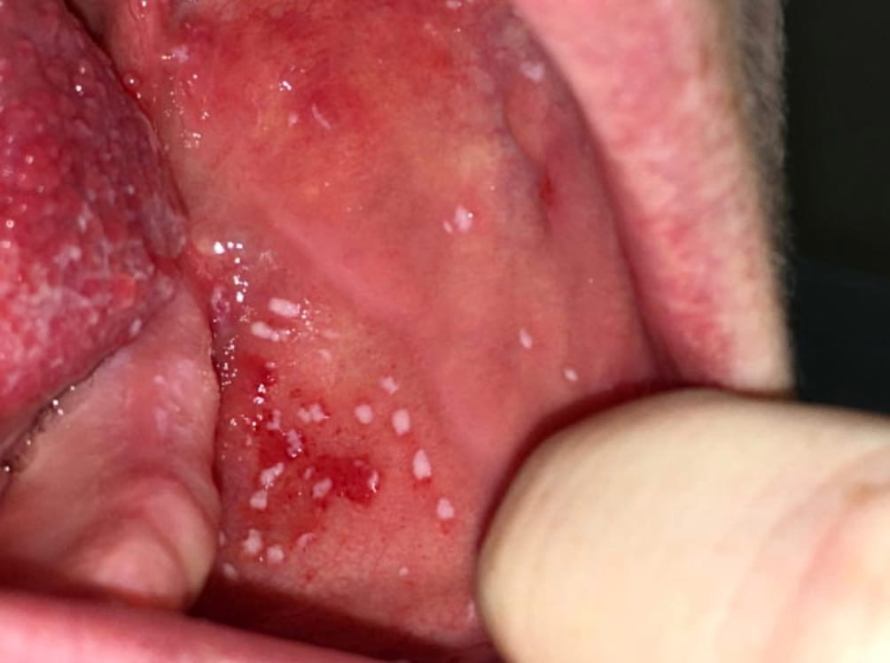
Пятна Филатова-Коплика-Бельского

Slide 26
Стоматит Венсана-Симановского обусловлен симбиозом веретенообразной палочки и спирохеты, выражается односторонним рыхлым грязно-серым налетом, расположенным на язвенных дефектах с неровным дном. В отличие от кандидоза преимущественно поражаются ретромолярная область, дно полости рта, боковая поверхность языка. Заболевание имеет продромальный период, в процессе которого отмечаются предвестники состояние больного, повышается температура тела до фибрильных цифр, отмечается головная боль, повышается саливация. Увеличены и болезненны регионарные лимфатические узлы. Уже в первые часы заболевания появляется гнилостный специфический запах изо рта, называемый «запах квашеной капусты».
При бактериологическом исследовании выявляется обильная фузоспирулярная флора.
Кандидоз полости рта не сопровождается такой яркой картиной реакции организма, изменения носят преимущественно местный характер. При бактериологическом исследовании определяются грибы в большом количестве.

Slide 28
При стафилококковых заедах отчетливо видны точечные пустулы типа гнойных фолликулов. Как и стрептококковое поражение, эта форма на слизистую оболочку полости рта не распространяется. Характерным для этой формы является отсутствие отсевов, типичных для кандидозных и стрептококковых заед. Уточнению диагноза помогает микроскопия мазка.

Slide 29
Течение гонореи слизистой оболочки полости рта чаще бывает бессимптомным. Характерный симптом гонорейного глоссита - центральная атрофия сосочков языка. Подобный признак встречается при кандидозе, однако при гонорее очаг атрофии не имеет белесоватого налета. Позже слизистая оболочка становится ярко красной, отечной, поражение языка носит язвенно-мембранозный характер.

Slide 30
Сифилитические папулы при вторичном сифилисе имеют некоторое внешнее cходноство хроническим атрофическим кандидозом. При локализации сифилитических папул на спинке языка может наблюдаться атрофия сосочков - симптом «скошенного луга», или симптом «медвежьих лап» (по Фурнье). Сифилитические папулы резко отграничены окружающих тканей, от основании чаще окружены гиперемированным венчиком, в их определяется безболезненное уплотнение мягких тканей, покрывающий налет легко удаляется с обнажением мясо-красной эрозии.

Slide 32
При красном плоском лишае высыпания чаще локализуются в дистальных отделах полости рта, на щеках, на языке. Для данного кератоза специфичны папулы, которые могут сливаться в виде «сетки Уикхема». Красный плоский лишай характеризуется жжением, болью, усиливающимися при приеме пищи. Moгут отмечаться явления парестезии, гиперемической особенно при экссудативно-гиперемической форме.
В отличие от кандидоза преимущественно встречается у людей 30-50 - летнего возраста и крайне редко у детей.
Дифференциальной диагностике с кандидозом помогает наличие характерных проявлений на коже в виде гирляноподобных скоплений элементов, часто в излюбленных местах локализации на сгибательных конечностей.

Slide 34
Лейкоплакия Таппейнера, как правило, возникает на слизистой оболочке твердого неба у заядлых курильщиков (так называемый никотиновый стоматит, или лейкоплакия курильщиков). В этом случае слизистая оболочка имеет серовато-белый оттенок, слегка складчатая. На этом фоне хорошо заметны красные точки зияющие устья выводных протоков мелких слюнных желез.

Slide 35
Лечение
Общее лечение:
1. Отмена (если позволяет состояние больного) принимаемых ан­тибиотиков, кортикостероидов, цитостатиков или замена их другими.
2. Лечение сопутствующих заболеваний, в частности эндокрин­ных, желудочно-кишечного тракта, как основного очага раз­множения грибка и постоянного источника инфекции.
3. Воздействие на этиологический фактор, назначение противо­грибковых препаратов (орунгал, дифлюкан, ламизил, низорал, амфотерицин-В, нистатин, леворин).
4. Диета с исключением из пищи продуктов, содержащих крахмал, сладостей и ограничение углеводов (белый хлеб, картофель, каши, сахар, варенье, кондитерские изделия) и богатая витаминами и белками.
5. Витаминотерапия (назначение в первую очередь витаминов В₁, В₂, В₆, С, РР).
6. Антигистаминная терапия, уменьшение состояния аллергии и аутоаллергии (гипосульфит натрия, препараты кальция, антигистаминные средства - димедрол 0,05; диазолин 0,05; супра­стин 0,025 и др.).

Slide 36
Местное лечение:
Санация полости рта;
Обработка слизистой полости рта щелочными растворами (0,5 - 0,2 % раствором натрия гидрокарбоната, 5 - 20 % раствором натрия тетрабората в глицерине или 2 - 5 % водным его раствором);
Полиеновые антибиотики в виде аппликации 3 - 4 раза в день 2 недели. Могут быть назначены левориновая и нистати­новая мази, клотримазол, миконазол, эконазол, кетоконазол, кане­стен, микосептин и микогептин, амфотерициновая и декаминовая ма­зи в виде 20-минутных аппликаций;
Кератопластики;
Из физиотерапевтических методов при грибковых поражениях слизистой полости рта используют электрофорез 1 % раствора калия иодида, 2% водного раствора карбалкината; УФО, лазеротерапия.

Slide 37
Профилактика
Санация полости рта;
Гигиена полости рта;
Рациональное протезирование;
Прием противогрибковых препаратов при длительном лечении АБ и ГКС;
Диспансерное наблюдение больных с эндокринопатиями и иммунодефицитными состояниями;
Выявление и своевременное лечение урогенитального кандидоза у беременных женщин.

Slide 38
Список литературы
1. Шумский А.В., Железняк В.А. Кандидоз полости рта. / А.В. Шуминский, В.А. Железняк – Самара, 2008
2. Боровский Е.В. Заболевания слизистой оболочки полости рта и губ. / Е.В. Боровский, А.Л. Машкиллейсон – М.: МЕДпресс, 2001.
3. Лещенко В.М. Лабораторная диагностика грибковых заболеваний. / В.М. Лещенко – М.: Медицина, 1982
4. Лукиных, Л. М. Заболевание слизистой оболочки полости / Л. М. Лукиных. – Н.Новгород.: НГМА, 2000

